Slide 1
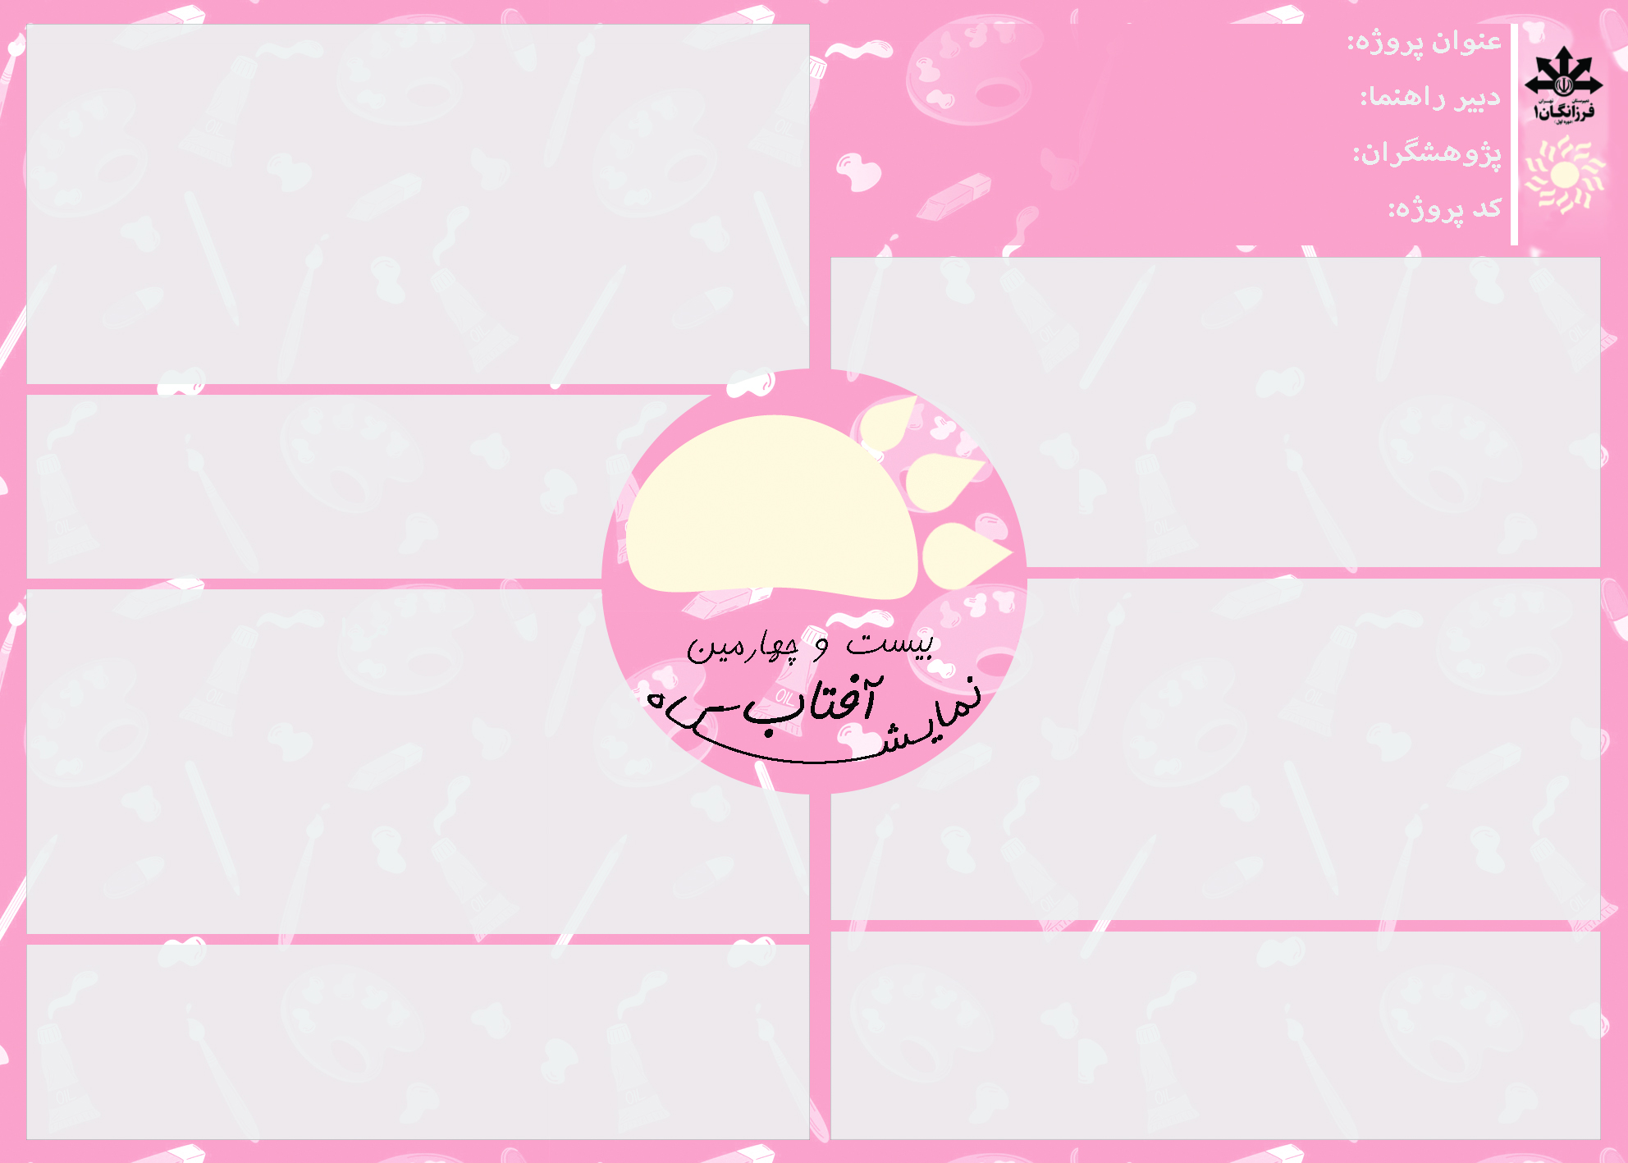
روش اجرای طرح:
سایز54 و فونت B Yekan
سرکار خانم
چکیده:
سایز 40
فونت Myriad Arabic
نتایج:
پیشنهادات و راهکارها:
مقدمه:
منابع:
تجزیه و تحلیل:

